Slide 1
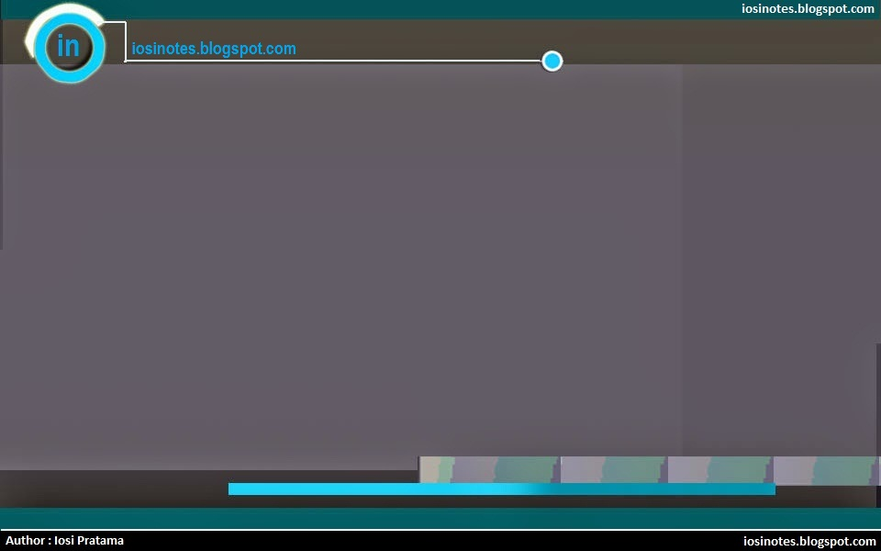
Topologi Jaringan
Oleh : Iosi Pratama Putra
http://www.iosinotes.blogspot.com

Slide 2
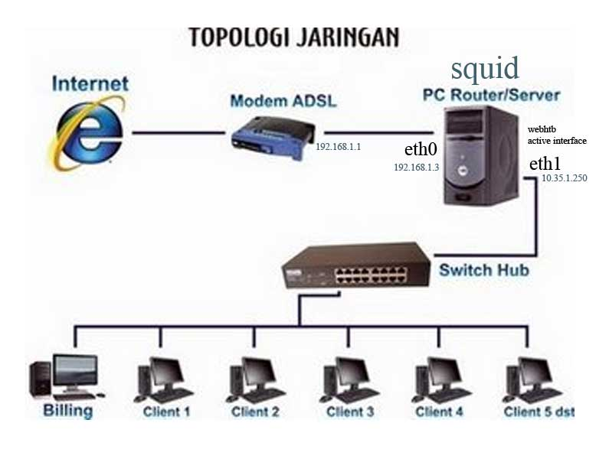
Topologi Jaringan
sebuah pola interkoneksi dari beberapa terminal komputer.
Topologi Jaringan dapat dibagi menjadi 6 kategori utama yaitu ;
1. Topologi Jaringan BUS
2. Topologi Jaringan STAR
3. Topologi Jaringan RING
4. Topologi Jaringan TREE
5. Topologi Jaringan MESH
6. Topologi Jaringan LINIER

Slide 3


1.Topologi Jaringan Komputer BUS
menggunakan satu kabel untuk menghubungkan komputer server dan client.
Kelebihannya
1. Jarak LAN tidak terbatas 2. Kecepatan pengiriman tinggi. 3.Tidak diperlukan pengendali pusat. 4. Jumlah perangkat yang terhubung dapat dirubah tanpa mengganggu yang lain. 5. Kemampuan pengembangan tinggi. 6. Keterandalan jaringan tinggi. 7. Kondusif untuk jaringan gedung bertingkat.
Kekurangan
1. Jika tingkat traffic tinggi dapat menyebabkan kemacetan. 2. Diperlukan repeater untuk memperkuat sinyal. 3. Operasional jaringan LAN tergantung tiap perangkat.

Slide 4
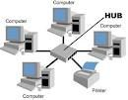
2. Topologi Jaringan Komputer STAR
Menggunakan banyak kabel, terdapat perangkat pengendali yang berfungsi sebagai pengatur dan pengendali komunikasi data.
&
Kelebihannya ;
1. Dapat diandalkan 2. Mudah dikembangkan 3. Keamanan data tinggi 4. Kemudahan akses ke jaringan LAN lain
Kekurangannya ;
1. Jika trafik padat maka dapat menyebabkan lambatnya jaringan 2. Jaringan sangat bergantung pada perangkat pengendali

Slide 5
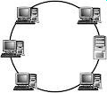
3. Topologi Jaringan Komputer RING
merupakan
Topologi ring merupakan topologi dimana setiap perangkat dihubungkan sehingga berbentuk lingkaran.
&
Kelebihannya ;
1. Kecepatan pengiriman tinggi. Dapat melayani traffic yang padat. 2.Tidak diperlukan host, relatif murah. 3. Dapat melayani berbagai mesin pengirim. 4. Komunikasi antar terminal mudah. 5. Waktu yang diperlukan untuk pengaksesan data optimal.
Kekurangannya ;
1. Perubahan jumlah perangkat sulit. 2. Kerusakan pada media pengirim dapat mempengaruhi seluruh jaringan. 3. Kerusakan salah satu perangkat menyebabkan kelumpuhan jaringan. 4. Tidak baik untuk pengiriman suara, video dan data.

Slide 6

4. Topologi Jaringan Komputer TREE
generalisasi dari topologi bus, media transmisi berupa kabel yang bercabang tanpa loop tertutup.Topologi tree selalu dimulai pada titik yang disebut headend. Satu atau beberapa kabel berasal dari headend.
&
Pengertian
Kekurangannya ;
1. Karena data yang dikirim diterima oleh semua perangkat, diperlukan mekanisme untuk mengidentifikasi perangkat yang ingin di tuju. 2. Diperlukan mekanisme transmisi data untuk menghindari overlapping sinyal jika 2 perangkat mengirim data secara bersamaan.
Kelebihannya ;
1 . Kontrol manajemen mudah karena bersifat terpusat. 2. Mudah untuk dikembangkan.

Slide 7
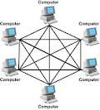
5. Topologi Jaringan Komputer MESH
Merupakan :
Gabungan dari beberapa jenis topologi yang lain(disesuaikan dengan kebutuhan). Biasanya digunakan pada jaringan yang tidak memiliki terlalu banyak node di dalamnya. Dikarenakan setiap perangkat dihubungkan dengan perangkat lainnya.
Kelebihannya :
1. Memiliki respon waktu cepat. 2. Tidak memerlukan protocol tambahan karena tidak ada fungsi switching.
Sedangkan
Kekurangan ;
Memerlukan biaya yang cukup mahal.

Slide 8

disebut dengan topologi bus beruntut, tata letak ini termasuk tata letak umum. Satu kabel utama menghubungkan tiap titik sambungan (komputer) yang dihubungkan dengan penyambung yang disebut dengan Penyambung-T dan pada ujungnya harus diakhiri dengan sebuah penamat (terminator).
6. Topologi Jaringan Komputer Linier
Kekurangan Topologi Linier
- deteksi dan isolasi kesalahan sangat kecil - kepadatan lalu lintas tinggi - keamanan data kurang terjamin - kecepatan akan menurun bila jumlah pemakai bertambah - diperlukan pengulang (repeater) untuk jarak jauh.
Kelebihan Topologi Linier : - hemat kabel - tata letak kabel sederhana - mudah dikembangkan - tidak butuh kendali pusat - penambahan maupun pengurangan penamat dapat dilakukan tanpa mengganggu operasi yang berjalan

Slide 9
